Slide 1
台北科技大學，經管系，陳擎文
安裝
mySQL資料庫

Slide 2
MySQL資料庫簡介

Slide 3
MySQL資料庫簡介
MySQL是一種開源(免費)的 數據庫、資料庫管理系統，
泛應用在中小型的商務網站
常用來配合如PHP、ASP或ASP.NET等網頁程式語言，儲存大量數據
若網站擁有後端管理程式系統(網站後台)，多須配合資料庫功能。
資料庫是用來放置大量資料與檔案的一個倉庫，SQL是跟網站倉庫溝通的管員
而MySQL是用來管理倉庫的系統

Slide 4
什麼是資料庫語法：
SQL語言

Slide 5
什麼是資料庫語法：SQL語言
SQL 是一種程式設計語言：
可用來查詢和處理關聯式資料庫中的資訊。
1986 年，美國國家標準協會將 SQL 作為關聯式資料庫的官方標準。
國際標準組織，於 1987 年也將 SQL 視為官方標準。

Slide 6
什麼是資料庫語法：SQL語言
SQL (Structured Query Language) 是
結構化查詢語言，用於管理資料庫管理系統
可以幫助我們在龐大的資料中，快速找到想要的資訊。
SQL的範圍包括：
資料插入、查詢、更新和刪除，
資料庫模式建立和修改，
以及資料存取控制，

Slide 7
SQL語言包括三個部分
1. 資料定義語言 (Data Definition Language, DDL)：
用於定義資料庫的結構和物件，
例如：建立/修改/刪除『資料表、索引、視圖』等。
常用的 DDL 指令有 CREATE、ALTER 和 DROP。
2. 資料操縱語言 (Data Manipulation Language, DML)：
對資料進行『插入、查詢、更新和刪除』等操作。
DML指令： SELECT、INSERT、UPDATE 和 DELETE。
3. 資料控制語言 (Data Control Language, DCL)：
用於『控制資料庫中的使用者權限和存取控制』
例如：設定或撤銷使用者的權限等。
常用的 DCL 指令有 GRANT 和 REVOKE

Slide 8
SQL語言最重要的部分
1. 資料定義語言 (Data Definition Language, DDL)：
用於定義資料庫的結構和物件，
例如：建立/修改/刪除『資料表、索引、視圖』等。
2. 資料操縱語言 (Data Manipulation Language, DML)：
對資料進行『插入、查詢、更新和刪除』等操作。
DML指令： SELECT、INSERT、UPDATE 和 DELETE
3. 資料控制語言 (Data Control Language, DCL)：
用於『控制資料庫中的使用者權限和存取控制』

Slide 9
SQL語言的用途

Slide 10
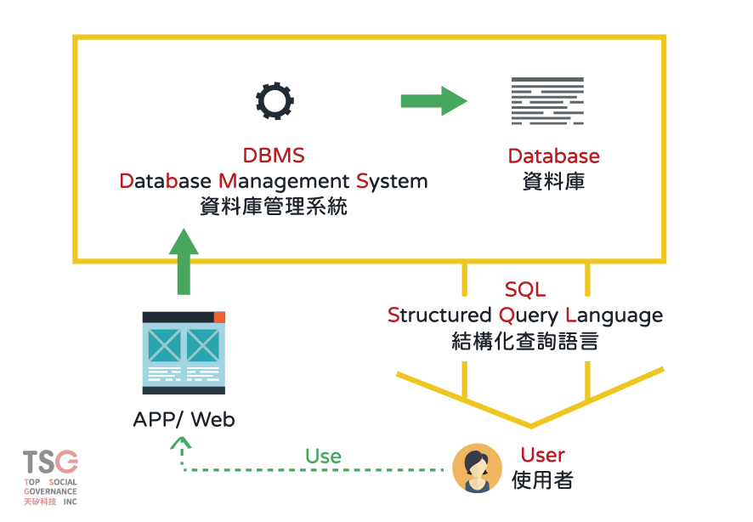

Slide 11
市面上使用SQL語言的資料庫有哪幾種？

Slide 12
市面上使用SQL語言的資料庫有哪幾種？
1.(免費, OpenSource)開放原始碼資料庫
MySQL、
PostgreSQL(唸法：post-gress-Q-L)
SQLite
2.(收費)商業資料庫：
Microsoft SQL Server
Oracle Database
IBM DB2

Slide 13
Excel，csv檔案
是關聯性資料庫嗎？
是SQL語言的資料庫嗎？

Slide 14
Access檔案
是關聯性資料庫嗎？
是SQL語言的資料庫嗎？

Slide 15
市面上使用哪些資料庫？
1.小型公司使用：
Access（Excel）（因為容易使用）
手機使用SQLite（因為檔案很小）
2.中型公司使用：
MySQL、MariaDB
PostgreSQL(唸法：post-gress-Q-L)
Microsoft SQL Server
3.大型資料庫：
Oracle Database
IBM DB2

Slide 16
MySQL資料庫
的發展歷史

Slide 17
MySQL資料庫的發展歷史
MySQL它原本是一個『免費的、開源、開放的數據庫管理系統，
2008年被昇陽微系統(Sun Microsystems)收購，
2009年被甲骨文公司(Oracle)收購，MySQL成為甲骨文公司旗下之產品。
MySQL被甲骨文(Oracle) 收購後
有免費版
有商業版（Oracle大幅調漲了MySQL商業版的售價）

Slide 18
MySQL資料庫的發展歷史
MySQL的創始人看不慣，就改良MySQL，成立新的版本「MariaDB」瑪莉亞資料庫
目前很多支援開源企業網站，逐漸轉向MariaDB。
MariaDB最主要的目的：是想要取代掉MySQL，
MariaDB的功能都可相容於MySQL，
操作指令也都和MySQL一模一樣，
因此有很多主機也都慢慢開始支援MariaDB

Slide 19
微軟的SQL Server與MySQL有何不同？

Slide 20
微軟的SQL Server(MSSQL) 與MySQL有何不同？
1. 價格：MySQL 比較便宜（MariaDB免費)
很多人都以為 MySQL 完全免費，其實只限於一般個人使用者，如果是商業使用還需收取一定的費用；
而 MSSQL 在導入初期雖然也有免費版，但功能上會有一些限制，
因此比較推薦初學先學 MySQL（免費功能較多）
但是，許多企業單位都會用 MSSQL 建置資料庫，因為比 MySQL 能處理更多資料、又比 Oracle 便宜，

Slide 21
微軟的SQL Server 與MySQL有何不同？
2. 介面操作性：
MySQL 和 MSSQL 都容易上手
MySQL 和 MSSQL 在於儲存數據和查詢系統非常類似
只要你學會操作其中一種，另外一個也能通；只是介面長得不一樣而已。
MySQL，與MSSQL 很容易無痛切換

Slide 22
微軟的SQL Server 與MySQL有何不同？
3. 效能：MSSQL 略勝 MySQL
依據 TPC 性能測試結果，從每秒交易量與價格來看，SQL Server 最有效益，
MySQL 也有不錯的表現，兩者差不多

Slide 23
微軟的SQL Server 與MySQL有何不同？
4. 程式語言整合度
MSSQL 與.Net 配合度最高，
MySQL 最常和 PHP 搭配。

Slide 24
在你的電腦安裝mySQL資料庫有2種方法

Slide 25
在你的電腦安裝mySQL資料庫有2種方法
第1種方法：使用套件Xampp
特色：安裝/使用，都非常簡單
使用時機：早期開發APP程式，後端網頁程式(JAVA，PHP…)，都會使用這個方法
第2種方法：使用MySQL官方的工具：
特色：功能多，安裝比較複雜
Oracle收購mysql後，就開發這個版本
安裝分成2個部分：Server伺服器，Client工作台WorkBench，

Slide 26
第1種方法
安裝mySQL套裝/套件的方法
使用Xampp套件

Slide 27
第1種方法：使用套件Xampp
方法1：使用套裝/套件的方法：
特色：安裝/使用，都非常簡單
使用時機：開發APP程式，後端網頁程式(JAVA，PHP…)，都會使用這個方法
很多種安裝套件可以選擇：
建議使用這個：Xampp 官網下載
其它套件(不建議)： Wamp 官網下載

Slide 28
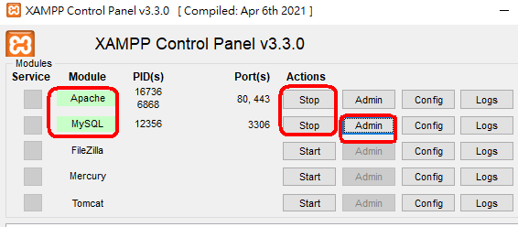
安裝mySQL方法1：使用套件： 打開Xampp，啟動伺服器
Apacha，mySQL
Statr
MySQL：admin

Slide 29
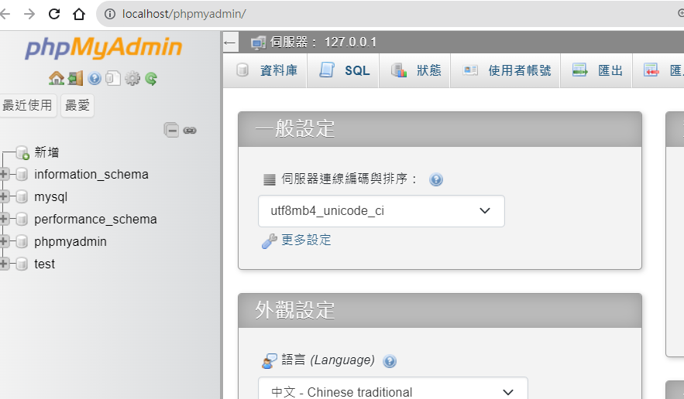
中文版介面

Slide 30
匯入資料庫
到Xampp

Slide 31
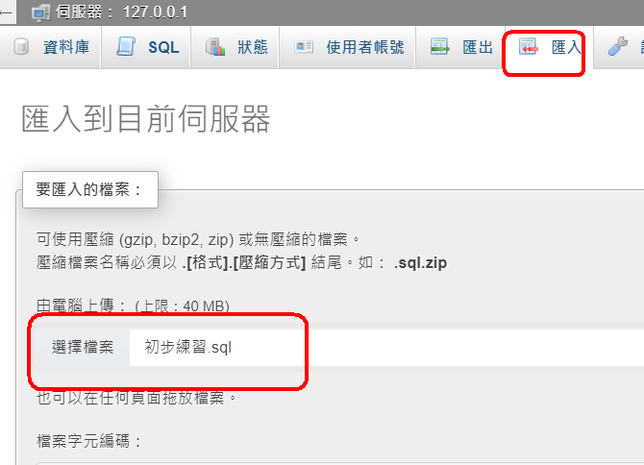
匯入資料庫到Xampp
下載資料庫：
https://acupun.site/lecture/sql/example/sql/ch09.zip
匯入資料庫：

Slide 32
練習
1.查詢資料庫ch09，資料表books的全部資料
2.查詢資料庫ch09，資料表books，顯示『書籍名稱，價格』
3.刪除資料庫chp09

Slide 33
如何解除安裝Xampp？
因為本課程採用第2個軟體

Slide 34
先把xampp從記憶體清除

Slide 35
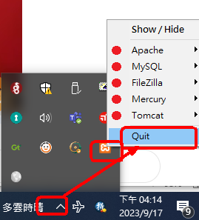
把xampp從記憶體清除
1.先關閉xampp
2.從常駐記憶體 清除

Slide 36
如何解除安裝Xampp？
使用 XAMPP 的內建解除安裝程式
這是最簡單和最推薦的方法，
到 XAMPP 的安裝資料夾，
例如 C:\XAMPP，
然後執行 uninstall.exe 或 uninstall.app 這個檔案，
並按照指示完成解除安裝的步驟。

Slide 37
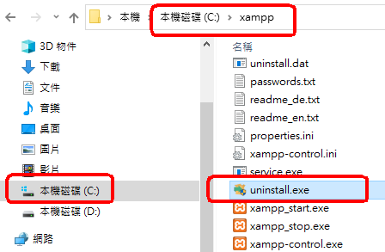
如何解除安裝Xampp？
到 XAMPP 的安裝資料夾，C:\XAMPP
然後執行 uninstall.exe

Slide 38
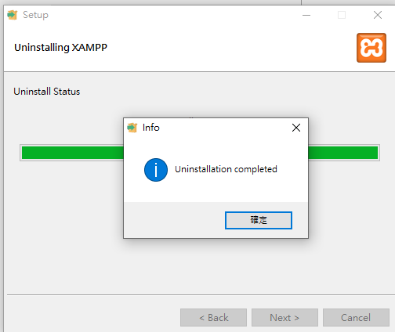
刪除速度很慢，需要10分鐘

Slide 39
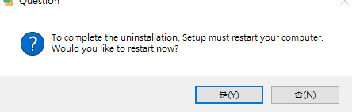
要重新開機

